Slide 1
开场：（痛点KT1）有没有现在还在喝自来水或者桶装水的？你们可以观察一下你们喝的水里面有没有水垢、杂质或者异味。（痛点KT2）自来水从水厂出来，要经过楼顶水箱、生锈的水管、老化的水龙头，最后才到你杯子里。所以铁锈、泥沙、重金属、微生物都有可能遇到！特别是老小区更严重。你以为买桶装水就能解决了吗？很多桶装水也是自来水灌装的。那如果把水烧开喝可以吗？把水烧开确实能解决菌菌，但是水垢重金属去不掉啊！所以很多人会买净水器来净化水。（背书KT）
今天我们为什么做美的净水器专场，就是为了让大家喝到的每一口水都是干净、安全放心的！
美的是世界五百强、国民大品牌！所以我才会推荐！（团体标准KT）现在很多净水器为了省事直接在滤芯里加阻垢剂！我在市面上找了一圈只有美的是0阻垢剂的！因为美的是无阻垢剂团体标准的起草单位！咱们买净水器本来就是为了健康，所以肯定是要选美的这种0阻垢剂、0添加的净水器。
展示滤芯：（对比道具/KT）很多人没有用过净水器，你们直接看这三根滤芯！是不是特别直观？使用前真的干干净净的，但是过滤6个月就开始变黄，一年之后直接变成这种黑色！如果没有净水器帮你过滤，那你是不是得自己用身体过滤？真的太脏了！（过滤KT）
品牌方：没错虽然自来水咱们肉眼看是干净的但是经过过滤就能发现里面其实有很多铁锈、泥沙甚至是重金属微生物！咱们美的P80净水器搭载的是RO反渗透膜，过滤精度达到0.2微米，相当于头发丝的百分之一！所以看得见的泥沙铁锈，看不见的重金属、微生物、抗生素，统统都可以过滤，一共能滤除140种有害物质！整机0添加、0阻垢剂、0陈水！
净水实验：所以一定要用净水器！咱们直接现场看看这个净水器的净水效果！

Slide 2
品牌方：没问题派哥，我们直接现场实验！这是一箱干净的自来水对吧？但是现实中自来水肯定不长这样。我们直接模拟一下最脏的自来水！
这个是铁锈、还有重金属、甚至是微生物和菌菌。
天呐，你们自己看！这箱水现在是什么颜色？太脏了吧！这个水的TDS值都200多了！这个值是越小越干净！正常我们的纯净水应该是10左右
品牌方：别怕派哥！咱们现在把这杯脏水连接上美的P80净水器，看看能不能净化！
哇已经开始净化了，这么快就出水了，真的是干净透明的！但是我们不能只看，还要测量一下他的TDS值看到底干不干净！哇这个TDS值只有个位数！比刚刚那杯脏水干净了上百倍！
净水模式：品牌方：（三水KT）没错派哥，不管是你肉眼看还是仪器测量都很干净。而且咱们不仅仅是干净，还能满足一家三代的用水需求。这一台机器就可以净化出纯净水、鲜矿水、弱碱水！
那这个确实很实用！因为我们家对喝水要求很多！家里面宝宝泡奶粉老人吃药要用纯净水，因为没有杂质很干净。我自己泡茶做饭要用矿泉水，好茶一定要配好水，几百块的茶叶，你用自来水泡，真的是糟蹋！用矿泉水泡，那才是享受！因为有风味不容易发苦！然后我老婆爱喝8+1经常熬夜还喜欢吃高油高糖所以要喝弱碱水，因为弱碱水可以帮助身体酸碱平衡。
品牌方：当然没问题派哥，咱们美的P80净水器是一机三水。这边有三个按钮，分别是纯净水、鲜矿水、弱碱水！还可以定量出水！1200G大通量，2.7秒就能接一杯水！还有AI零陈水功能，让你每次喝的都是新鲜的水！

Slide 3
模拟的价格和折扣
开价：那咱们这套净水器多少钱呢？
我们美的P80净水器都是统一价格5299的，除了大促日常是不会去动价格的。
但是我们今天专场，你肯定得对标大促的价格。不然这五千多太贵了！这样今天也别5299了，直接打个8折4239。然后你们这个MPC滤芯我知道是每年换一次，换一次要299，你也给我送2个，这样粉丝买回去2年都不用买新滤芯。而且今天我们美的净水器专场要让大家买得起美的高端P80净水器，所以得再补贴800元。最终到手价格是3499元！但是这个限时补贴价格只有500台，多一台都没有一定要拼手速来
321上链接 助播教拍
发货时效+售后保障整机三年、核心零部件五年，MPC滤芯一年换一次RO膜六年换一次，总共可以净化44吨水
人群痛点：自来水/桶装水里面有水垢、杂质、异味、铁锈、泥沙、重金属、微生物
竞品痛点：很多净水器天添加了阻垢剂！只有美的是0阻垢剂！
统计名额加库存上链接

Slide 4
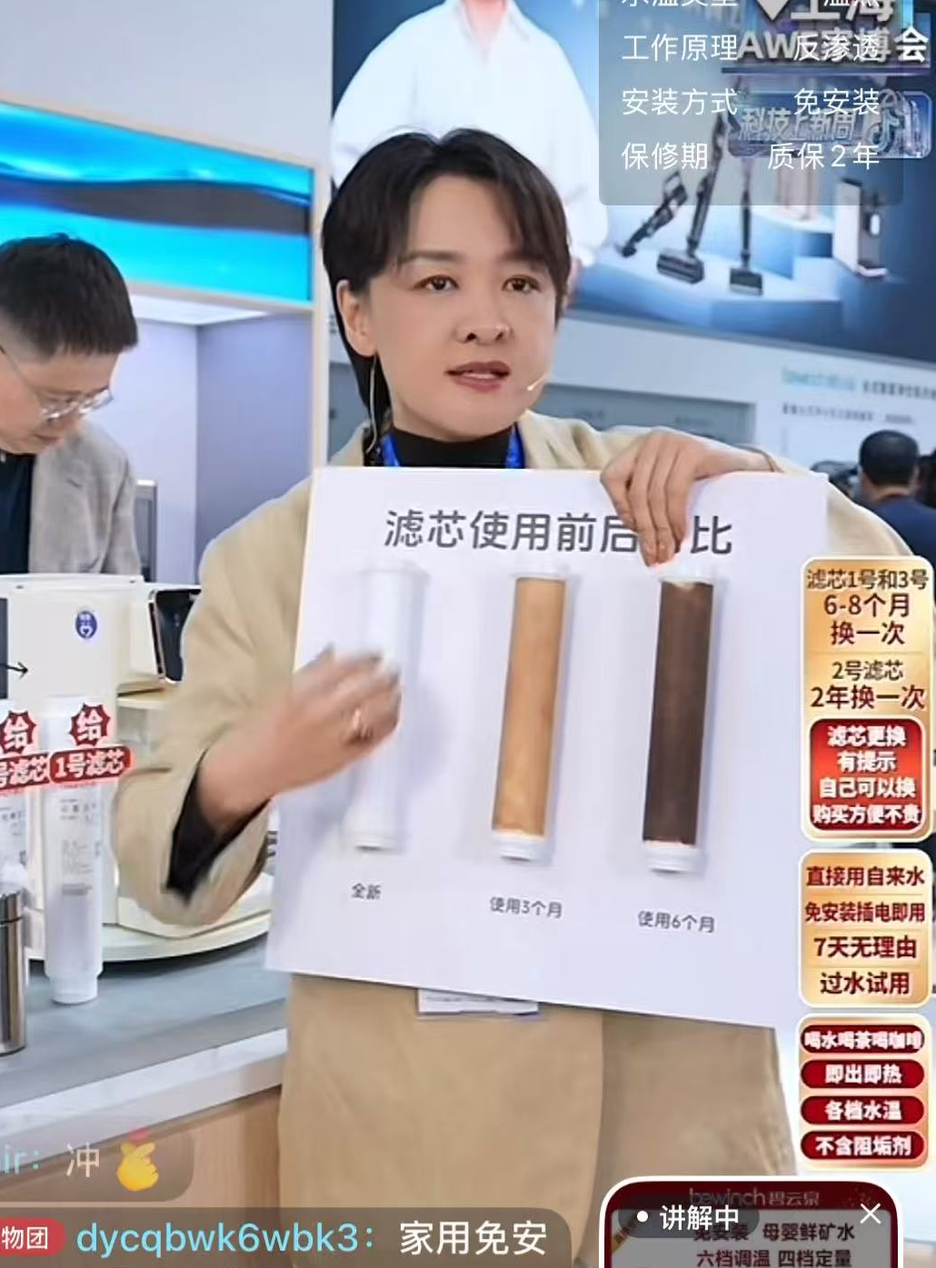
展示滤芯
道具：三根MPC滤芯（可以用咖啡染色）

Slide 5
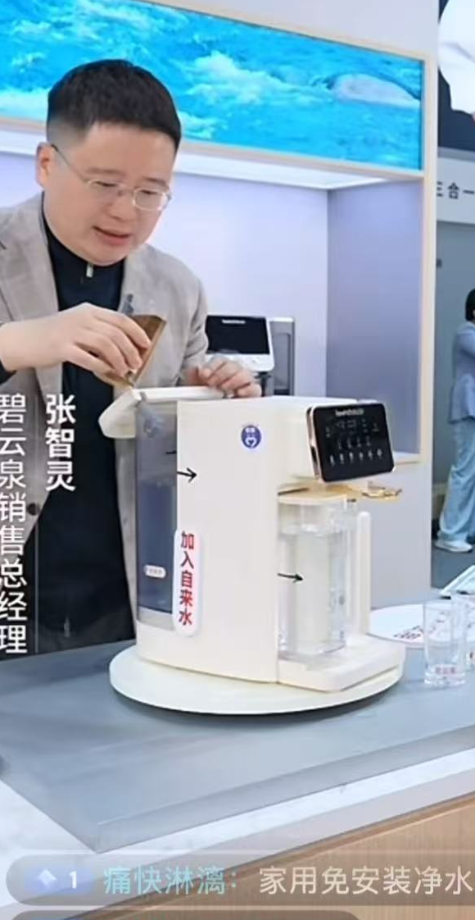
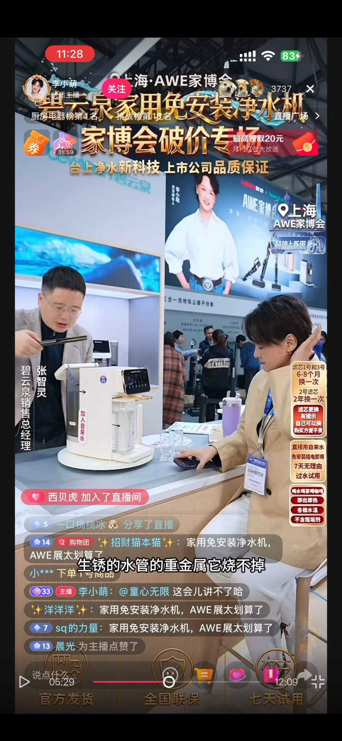
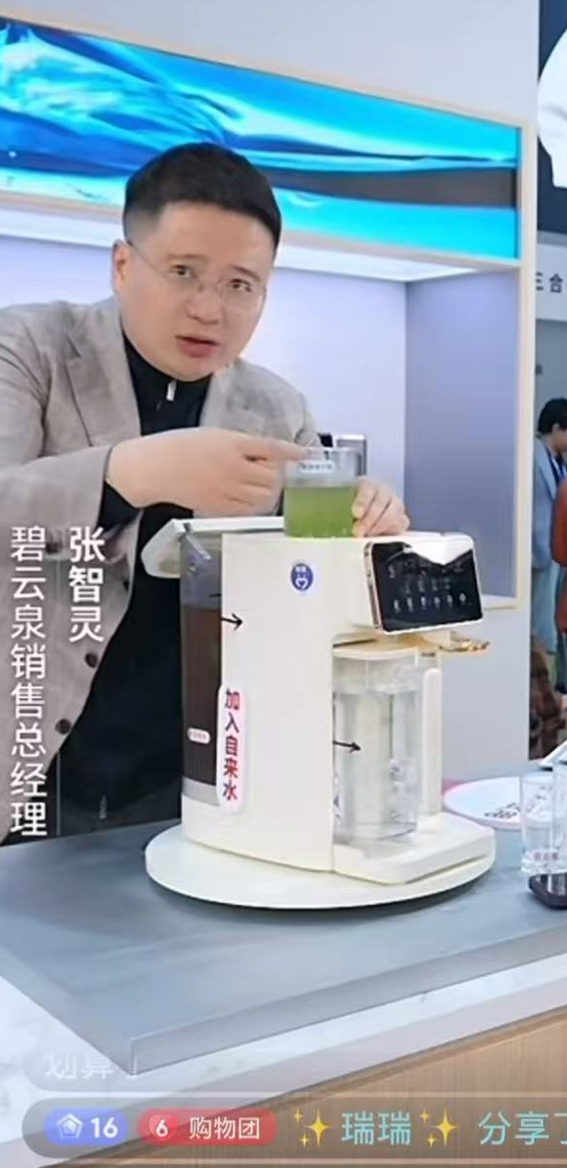
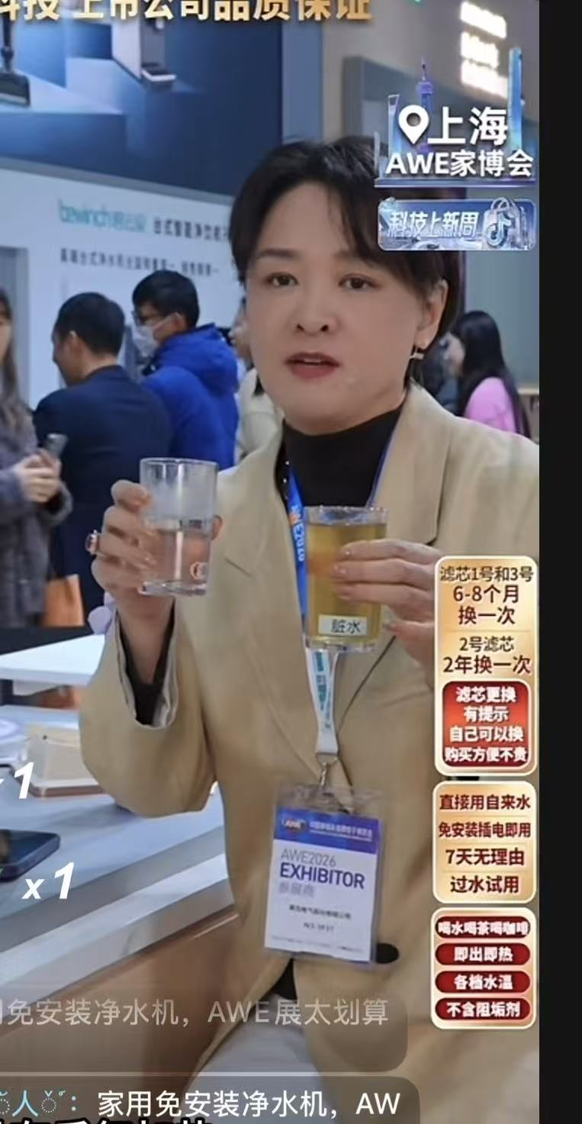
净水实验
倒“铁锈”
放“重金属”
倒“微生物”
污染水和净化水对比
道具：棕色液体、黑色金属、绿色液体

Slide 6
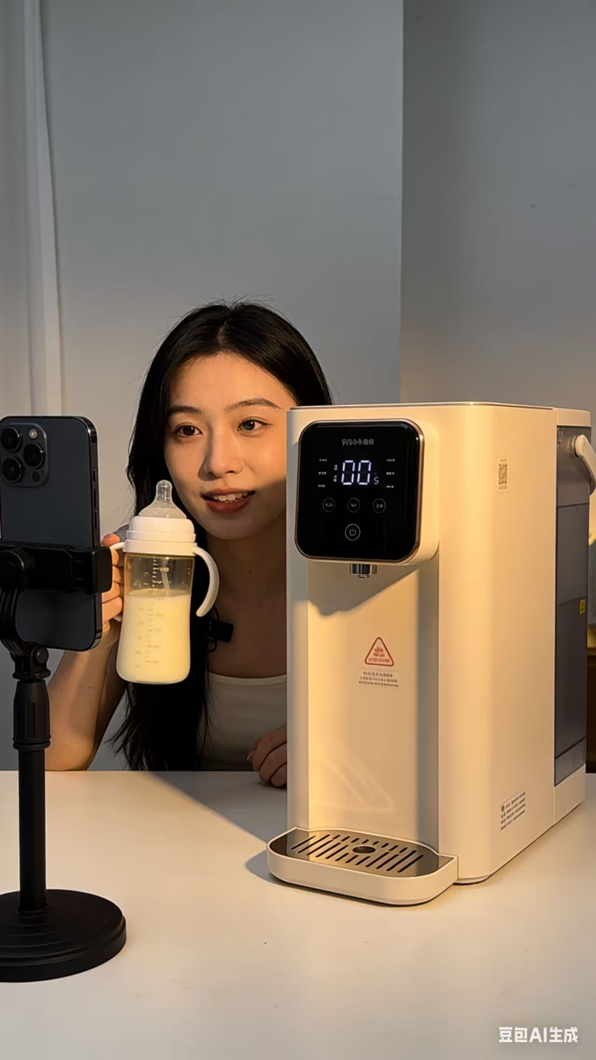
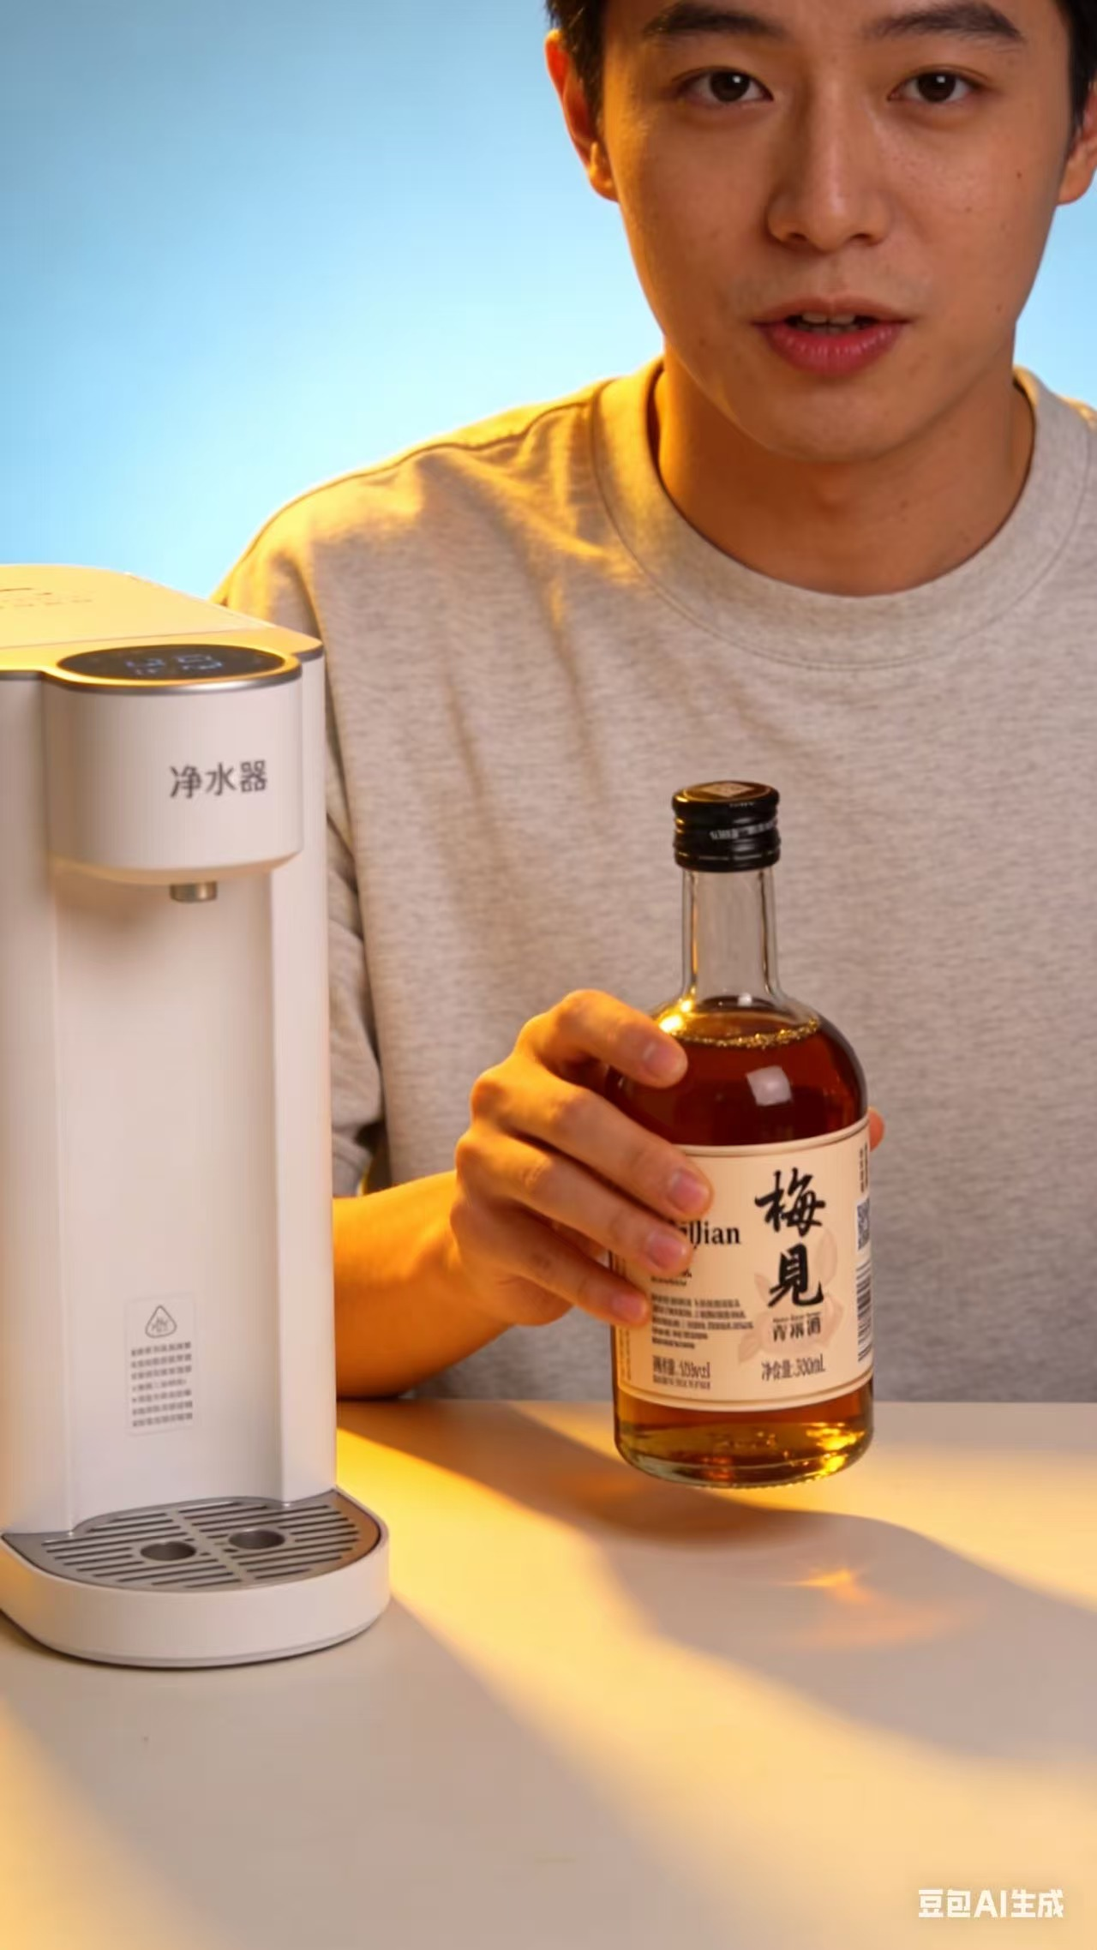
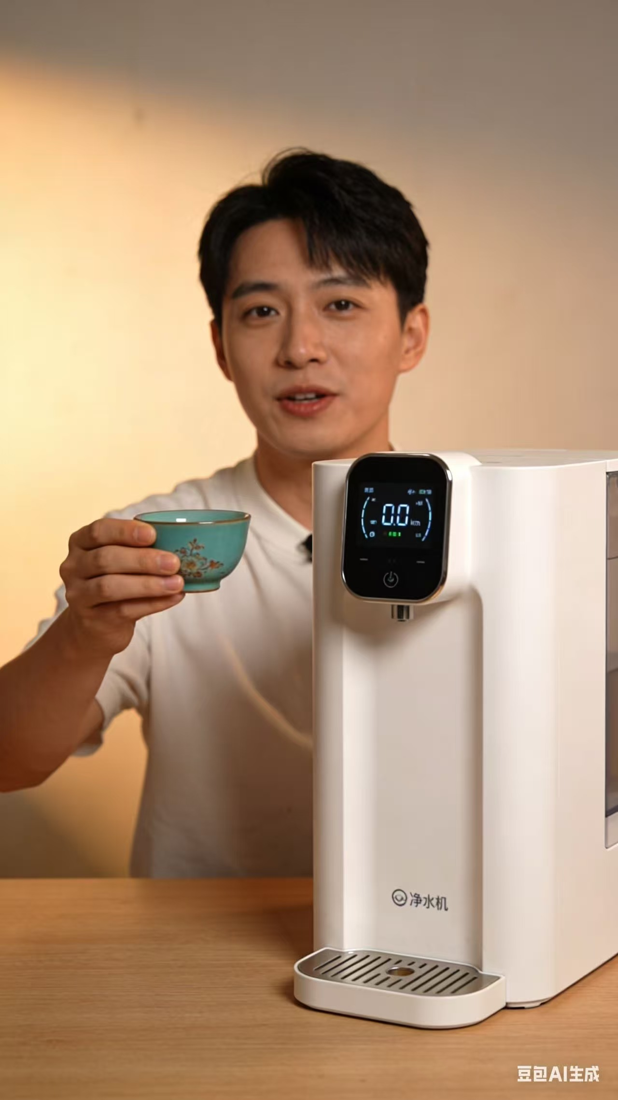
净水模式
宝宝的纯净水
老婆的弱碱水
老公的矿泉水
道具：奶瓶、奶粉、透明无品牌酒瓶、茶杯

